Slide 1


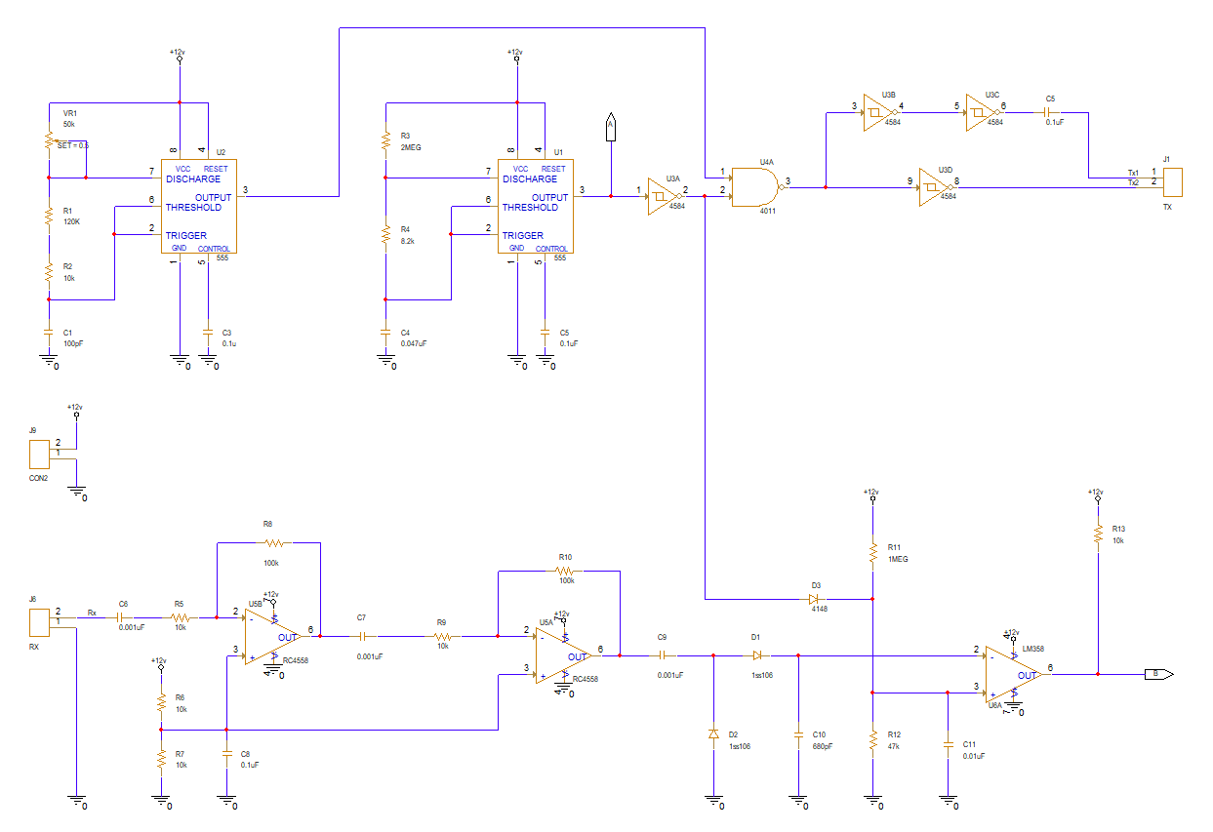
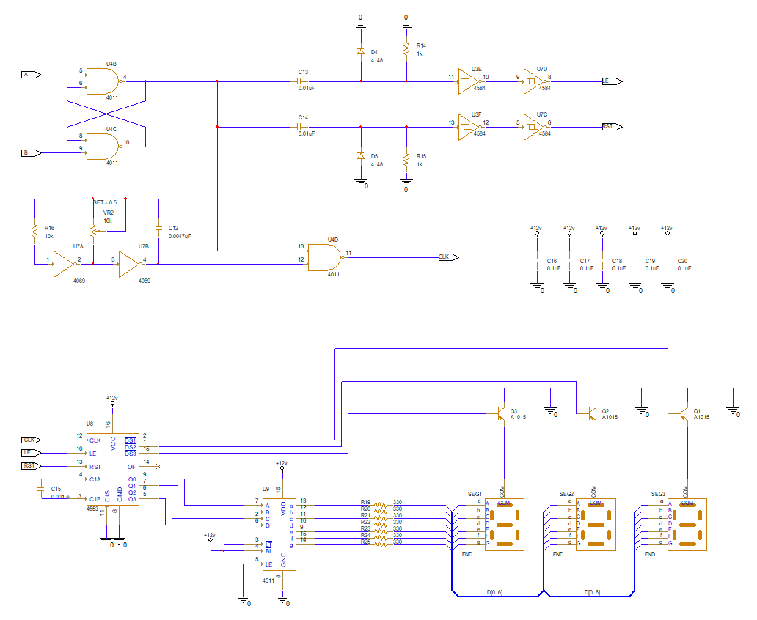
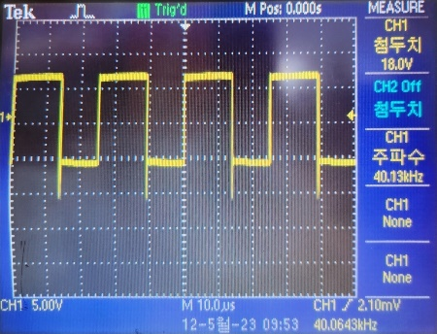
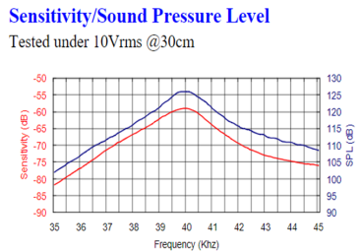
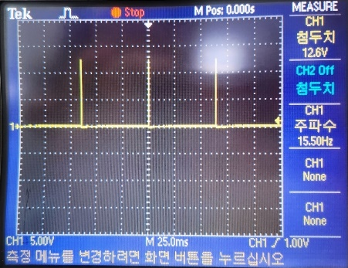
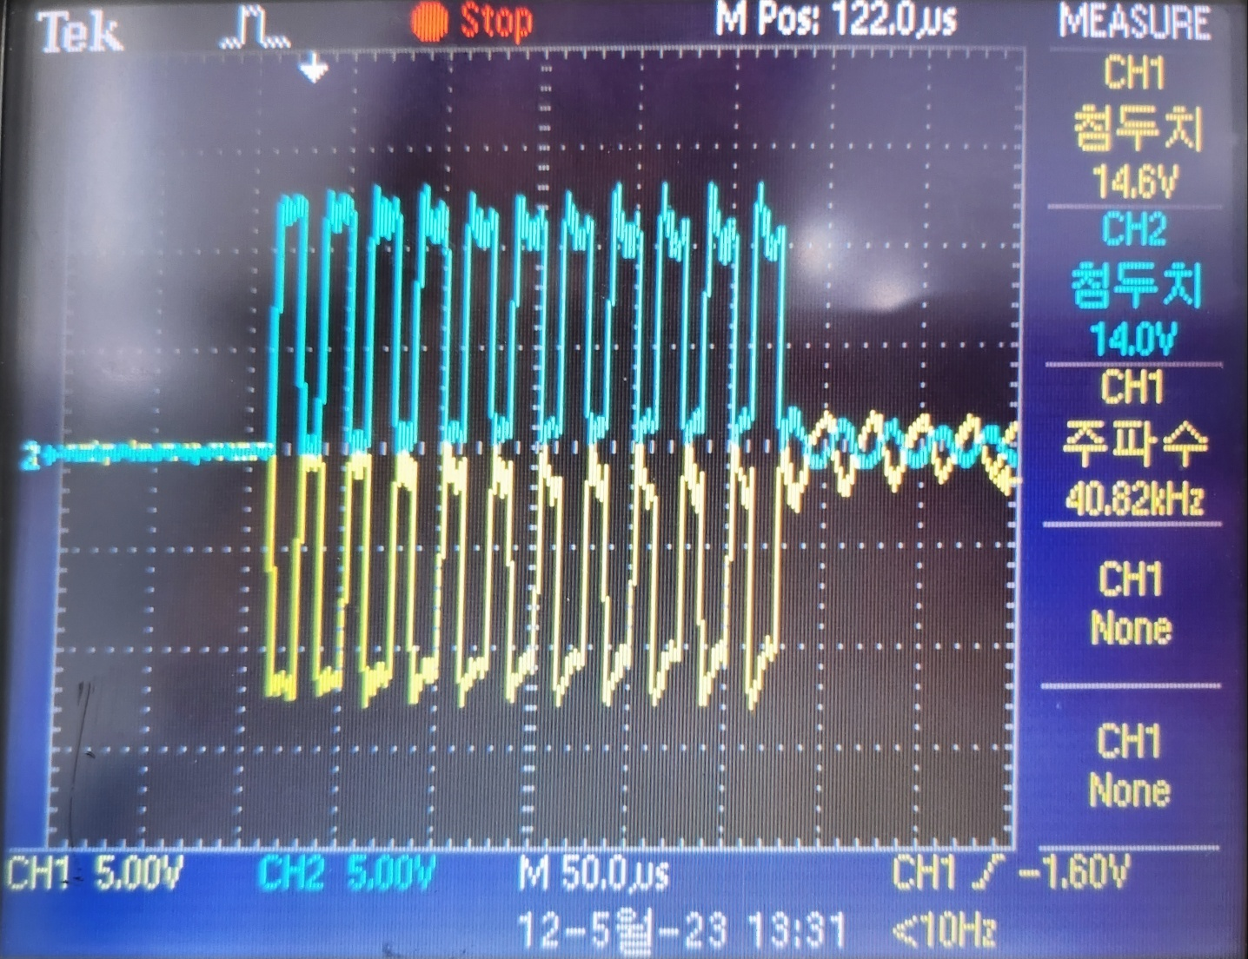
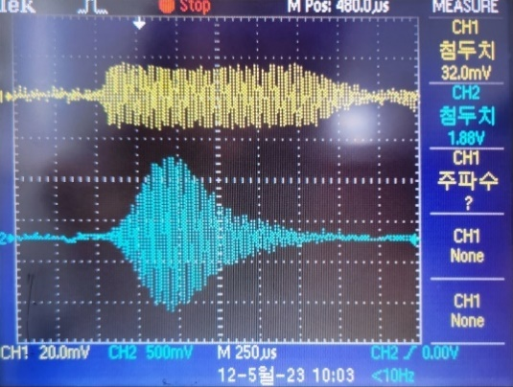
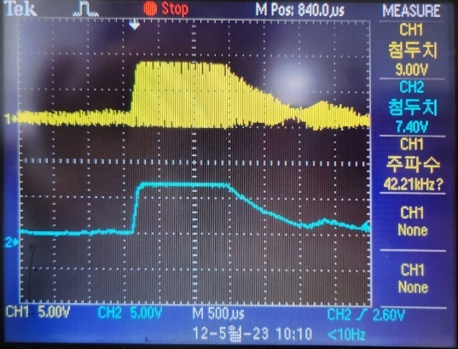
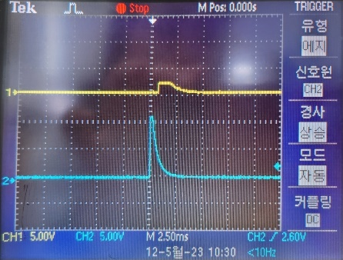
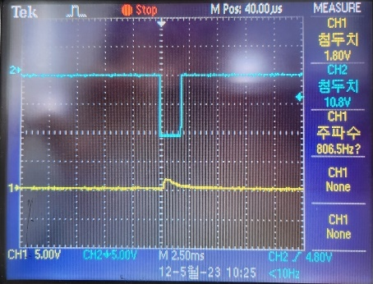
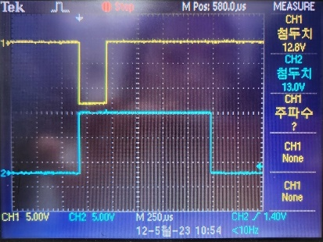
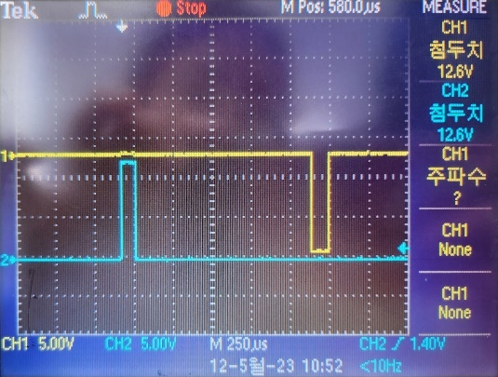
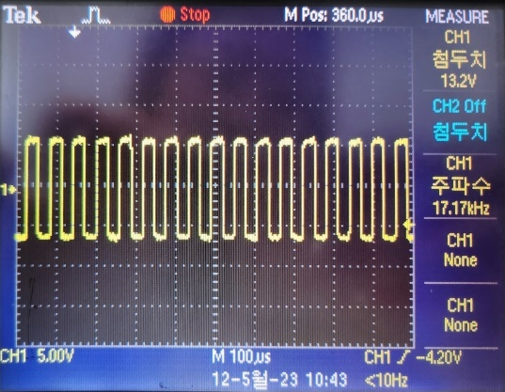
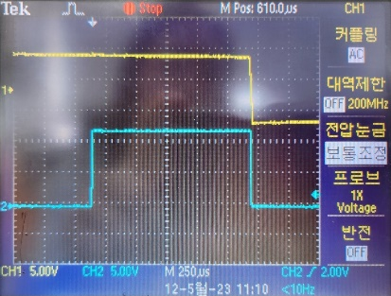
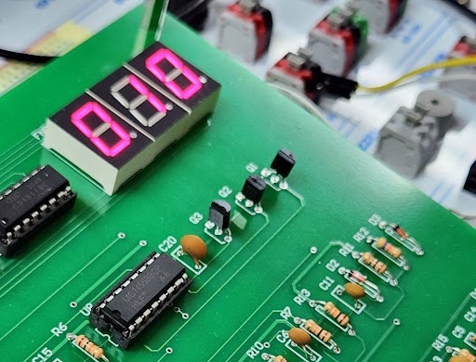
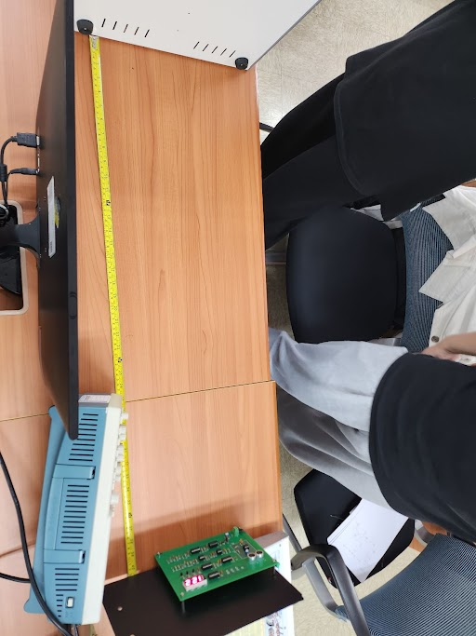
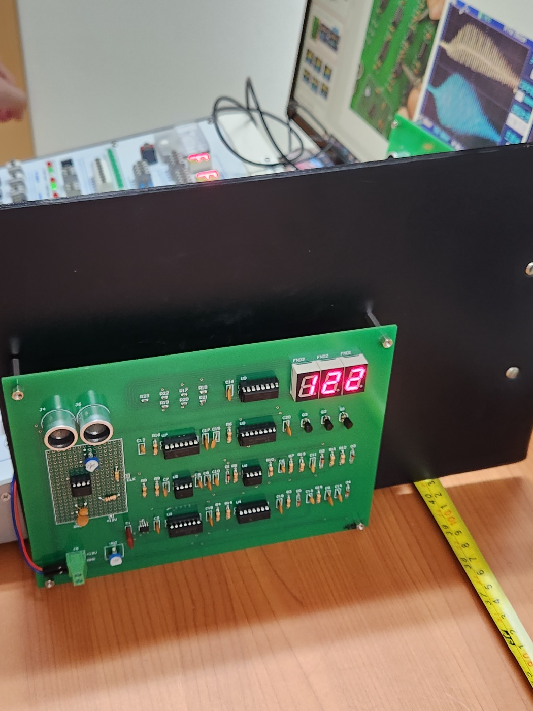
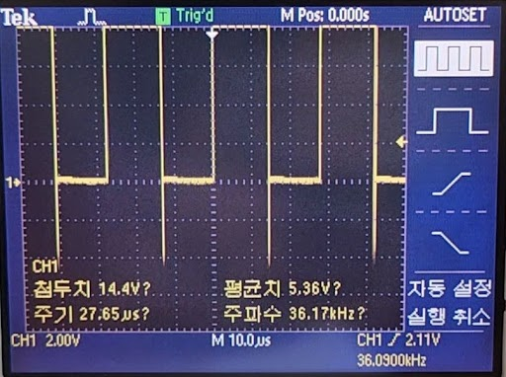
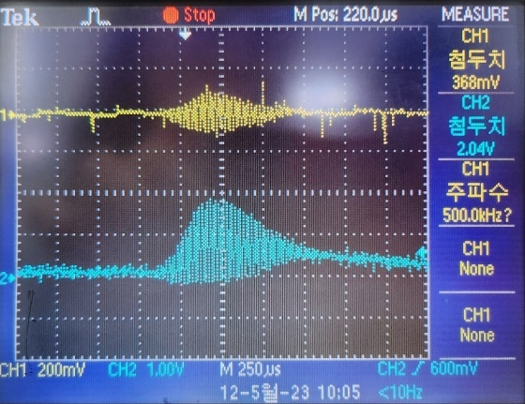
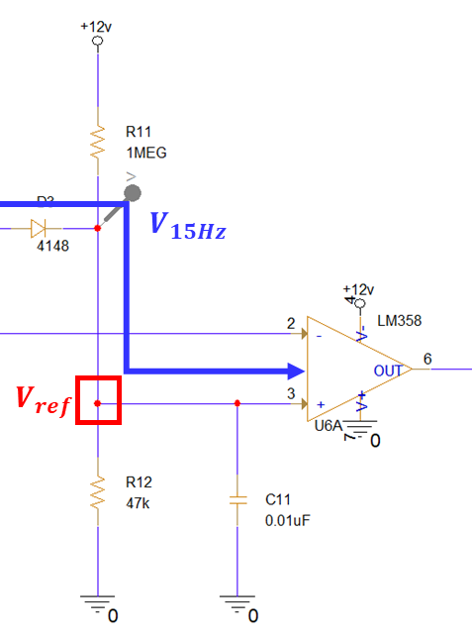
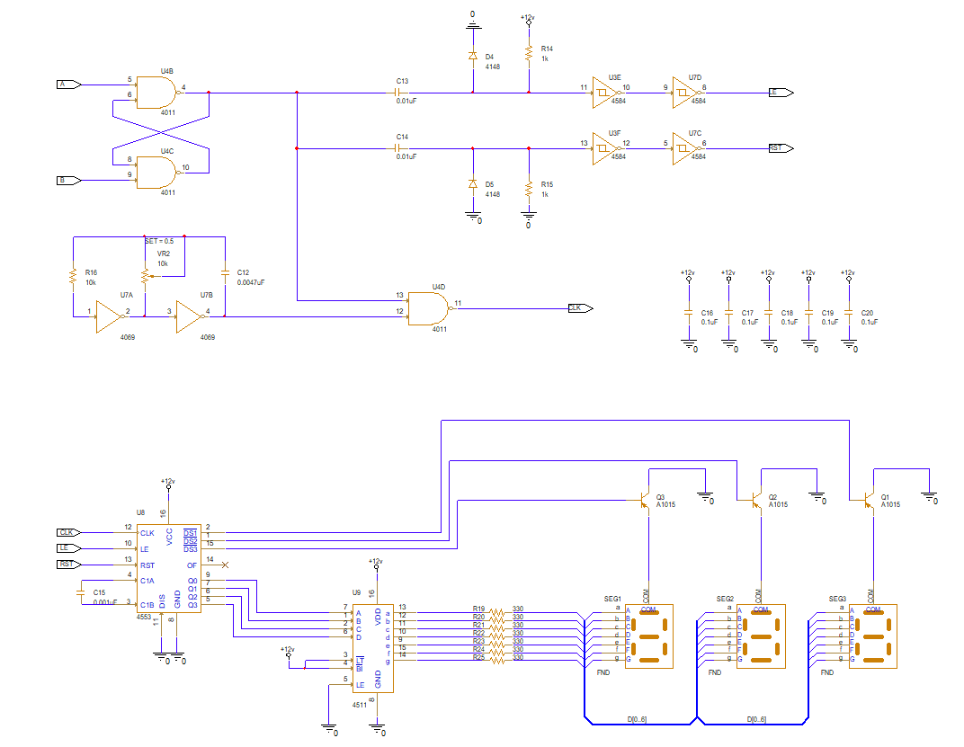
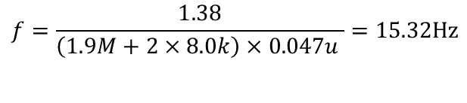
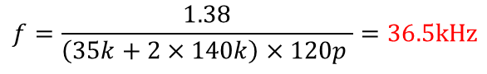
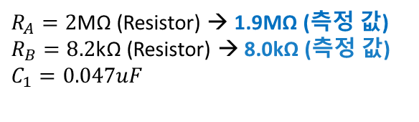
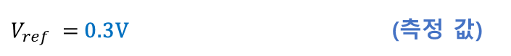
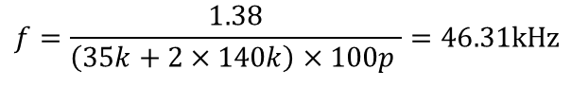
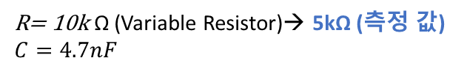
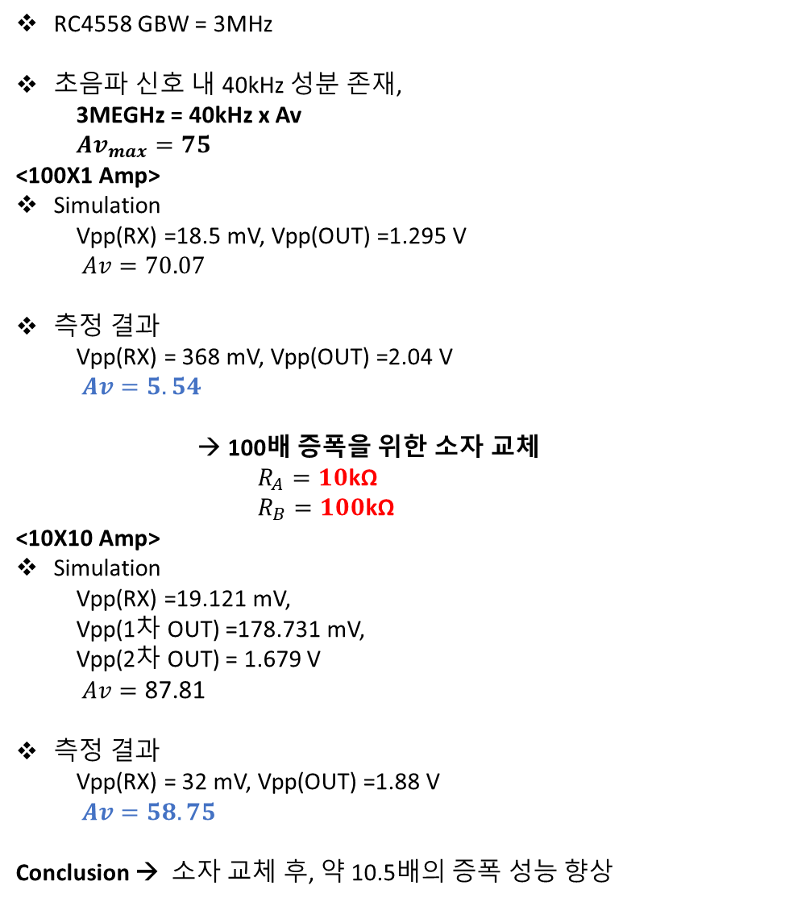
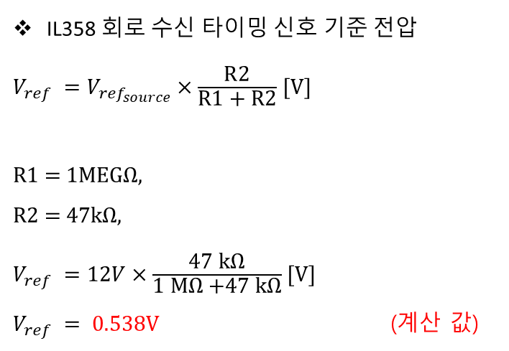
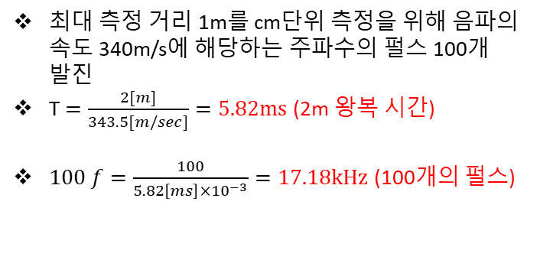
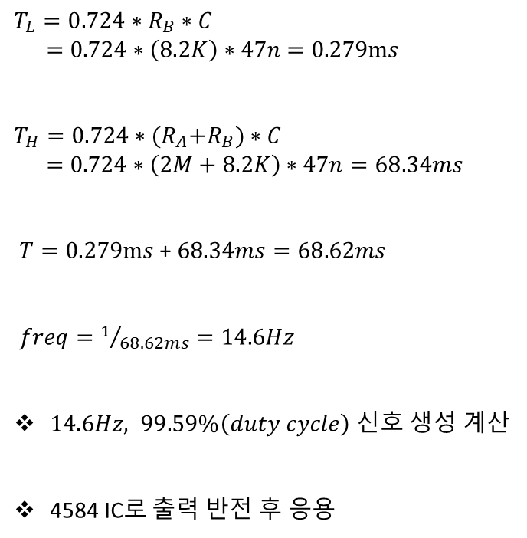
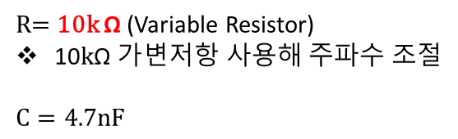
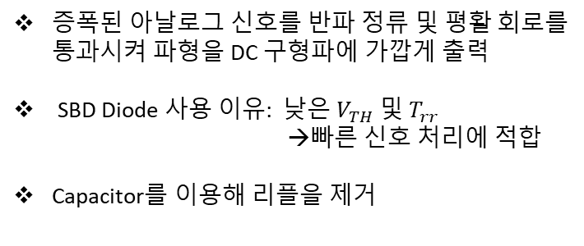
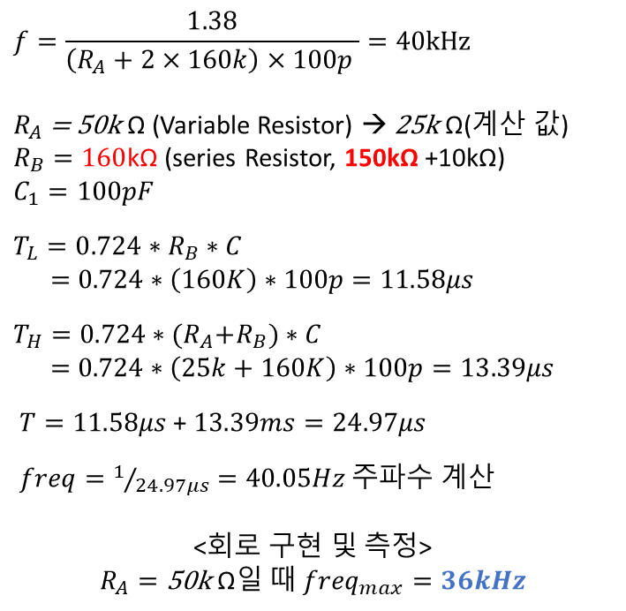
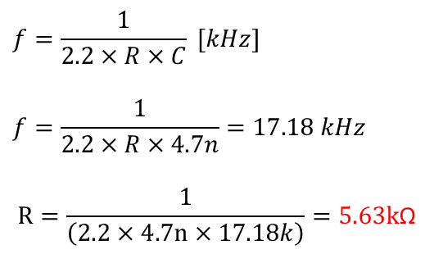
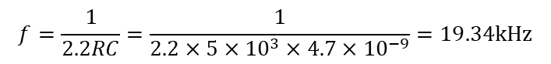
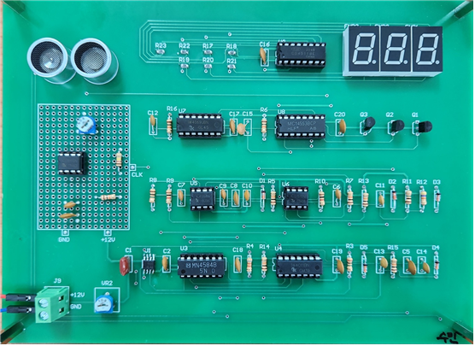
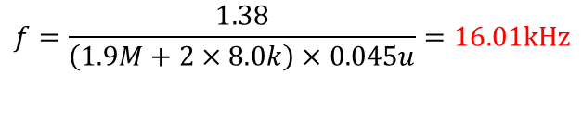
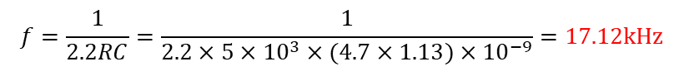
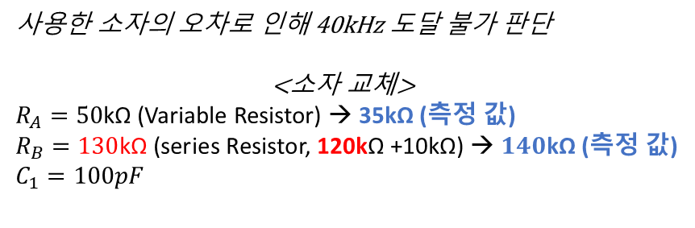
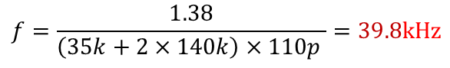
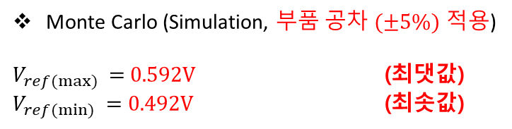
하드웨어 환경 감시를 위한 신호처리 시스템 설계 프로젝트
Signal processing system design project for hardware environment monitoring
초음파 센서 거리 측정기
Distance measuring device using ultrasonic sensor
kang yelim, kim soyeong, oh sumin, jang gyuwon
^{[Harman] 세미콘 아카데미 반도체 설계 과정}
Introduction
(a)
(b)
(c)
[소개]
초음파 센서는 음파를 이용하여 거리나 위치 등을 측정할 수 있는 센서로 자동차 주차 보조 시스템, 거리 측정기, 로봇 이동 경로 결정 등에 활용 됩니다.
본 프로젝트에서는 초음파 센서의 작동 원리와 회로구성, 제어방법 등을 바탕으로 하드웨어 기반의 실제로 동작하는 초음파 센서를 구현하는 방법을 제시합니다.
[설계 개요]
초음파 센서는 송신기에서 발생한 신호가 대상물에 반사되어 수신기로 입력되는 것을 바탕으로 거리를 측정합니다. 이를 구현하기위해 초음파 파형 생성 및 거리 계산을 위한 회로 구성 및 제어 방법을 고려해야 합니다.
[동작 요구사항]
초음파 발진기 : 40kHz, 펄스 발진기 : 15Hz, 카운터 펄스 발진기 : 17.2kHz
FND를 통해 1m 를 1,10,100의 자리로 출력 (30cm, 50cm, 1m에서 측정 확인)
<Fig 1. 송신부, 수산부 회로도>
<Fig 2. 시간 측정부, 출력부 회로도>
<Fig 3. 초음파 거리 측정기>
Experimental details
6
1
2
1. 초음파 발진기 : 40kHz
3
7
8
2. 초음파 펄스 발진기 : 15Hz
555 Timer를 발진기로 사용
초음파 생성: 일정한 주파수와 진폭을 가진 초음파를 생성, 수신기에 수신되어 거리 측정에 사용
주파수 제어: 일정한 주파수를 유지할 수 있는 Oscillator 회로가 주어진 파라미터를 기반으로 특정 주파수를 생성
진폭 제어: 초음파 수신기의 감도와 거리 측정에 영향을 미치므로 발진 회로는 일정한 진폭을 유지할 수 있도록 회로를 구성, 회로 내에 일정한 진폭을 유지할 수 있는 증폭기 회로가 구성되어 있음
안정성 보장: 안정적인 동작을 위해 이를 위해 안정화 회로가 구성되어 있으며, 안정화 회로는 Oscillator와 증폭기 회로의 안정성을 보장하기 위해 사용
SE - 400 ST/R 160 초음파 송수신기 최대 감도에서의 공진 주파수: 40kHz
초음파 펄스의 송신 시간 제어 주파수: 15Hz
<Fig 4. 초음파 거리 측정 회로도>
9
10
4
5
6
<Fig 5. 초음파 발진기 파형>
<Fig 5-1. 송수신 센서 공진 주파수>
<Fig 6. 초음파 펄스 발진기 파형>
3. 초음파 센서 송신부
4. 초음파 센서 수신부
5. 평활 회로
6. 신호 검출 회로
Buffer : 회로 사이 또는 시스템 사이에서 신호의 왜곡을 최소화하여 신호를 전달하기 위한 목적으로 사용
Voltage Doubling : 커패시터를 연결하여 들어오는 DC성분을 없애고 신호의 AC성분만 전달
+12V ~ 0V(12V) 파형을 0V ~ -12V 파형으로 변형하여
-12V ~ 12V(24V)전압을 송신부로 인가한다.
Voltage Doubling 으로 전압(V) 증폭 -> 전력 증가
RC4558의 소자 특성 GBW = gain * band width가 3MHz이므로 100배의 이득을 얻을 수 있는 최대 주파수 : 30kHz
각 반전 증폭기에 10kΩ 저항과 100kΩ 저항을 배치, 2개의 OP-Amp 각 10배의 이득으로 목표한 100배 이득 구현 설계
Vpp(RX) = 32 mV, Vpp(OUT) = 약 1.88 V 즉, AV = 58.75 증폭
증폭된 아날로그 신호를 반파 정류 및 평활 회로를 통과시켜 파형을 DC 구형파에 가깝게 출력
SBD Diode 사용 이유: 낮은 $V_{TH}$ 및 $T_{rr}$
→빠른 신호 처리에 적합
Capacitor를 이용해 리플을 제거
capacitor 배치: 초음파 송신 시, 회절 현상으로 대상 물체 반사 없이 즉시 수신되는 것 방지
IL358 비교기 사용: 증폭 및 평활 회로를 통과한 수신 신호의 입력 타이밍을 추출
Pull-up 저항(10kΩ) : 출력 신호 정형화
→ 입력신호가 없을 시, 출력 신호 Default 값 High 유지 → 입력 신호 감지 시, Low 출력
<Fig 7. 센서 송신부 파형>
<Fig 8. 센서 수신부 파형>
<Fig 9. 평활 회로 파형>
<Fig 10. 신호 검출 파형 (1)>
7. 초음파 전달 시간 측정 회로
8. 래치 / 카운터 클리어 펄스
9. 카운터 펄스 발진기
<Fig 11. 신호 검출 파형 (2)>
초음파 송출부터 측정 대상물에 반사하여 송신되는 시간을 측정
초음파를 송신부터 수신까지의 시간 측정 Pulse를 만든다.
입력 A: 송신 타이밍에 Low (초음파 펄스(15Hz))
입력 B: 수신 타이밍에 Low (신호 검출 회로 통과 펄스)
송수신 시간의 시작과 종료 타이밍을 추출
Latch enable
- 3-Digit BCD 카운터 IC에 입력된 카운터 펄스의 개수를 FND 출력 래치에 전달 시키는 입력신호
Counter clear (Reset)
- 3-Digit BCD 카운터 IC의 모든 출력 값을 초기화하고 카운터를 0으로 설정하는 입력신호
최대 측정 거리 1m를 cm단위 측정을 위해 음파의 속도 340m/s에 해당하는 주파수의 펄스 100개 발진
T $=\frac{2[m]}{343.5[m/sec]}=5.82ms$ (2m 왕복 시간)
$100 f=\frac{100}{5.82\left[ms\right]×{10}^{−3}}=17.18kHz$ (100개의 펄스)
10. 출력부
<Fig 12. 시간 측정 파형(1)>
4553 : 3-Digit BCD 카운터
-입력된 주파수 신호의 펄스 개수를 DCB 신호로 변환
4511 : BCD to 7- Segment Display Decoder
-BCD로 입력된 신호를 7-SEG 진리표에 맞게 데이터 변형
FND : 0-9까지의 숫자를 내부 LED를 통해 출력
<Fig 13. 시간 측정 파형(2)>
<Fig 14. 래치/카운터 클리어 파형>
<Fig 15. 카운터 펄스 발진 파형>
<Fig 16. FND 출력>
Results and discussion
1. 초음파 발진기 : 40kHz
Result. 초음파 센서 실제 측정 결과
거리(cm) | 측정 값 | 오차값
20 | 20 | 0
30 | 39 | 9
40 | 51 | 11
50 | 62 | 12
60 | 74 | 14
70 | 88 | 18
80 | 98 | 18
90 | 109 | 19
100 | 122 | 22
$$f=\frac{1.38}{\left(R_{A}+2×160k\right)×100p }=40kHz$$
$R_{A}$ = 50k Ω (Variable Resistor) → 25k Ω(계산 값)
$R_{B}=160$kΩ (series Resistor, 150kΩ +10kΩ)
$C_{1}=100pF$
$$T_{L}=0.724∗R_{B}∗C$$
$=0.724∗\left(160K\right)∗100p$ $=11.58μs$
$$T_{H}=0.724∗{(R}_{A}+R_{B})∗C$$
$$=0.724∗\left(25k+160K\right)∗100p=13.39μs$$
$T=11.58μs$ + $13.39ms=24.97μs$
$freq=1/{24.97μs}=40.05Hz$주파수 계산
<회로 구현 및 측정>
$R_{A}=\text{50}\text{k} \text{Ω}일$ 때 ${freq}_{max}=36kHz$
사용한 소자의 오차로 인해 40kHz 도달 불가 판단
<소자 교체>
$R_{A}=50$kΩ (Variable Resistor) → 35kΩ (측정 값)
$R_{B}=130$kΩ (series Resistor, 120kΩ +10kΩ) → $140$kΩ (측정 값)
$C_{1}=100pF$
2. 초음파 펄스 발진기 : 15Hz
$R_{A}=2$MΩ (Resistor) → 1.9MΩ (측정 값)
$R_{B}=8.2\text{k}$Ω (Resistor) → 8.0kΩ (측정 값)
$C_{1}=0.047uF$
$$T_{L}=0.724∗R_{B}∗C$$
$=0.724∗\left(8.2K\right)∗47n$ $=0.279ms$
$$T_{H}=0.724∗{(R}_{A}+R_{B})∗C$$
$$=0.724∗\left(2M+8.2K\right)∗47n=68.34ms$$
$T=0.279ms$ + $68.34ms=68.62ms$
$freq=1/{68.62ms}=14.6Hz$
$14.6Hz, 99.59\%\left(duty cycle\right) 신$호 생성 계산
4584 IC로 출력 반전 후 응용
$$f=\frac{1.38}{\left(35k+2×140k\right)×100p }=46.31kHz$$
$$f=\frac{1.38}{\left(1.9M+2×8.0k\right)×0.047u }=15.32Hz$$
<Fig 17.100cm 거리 설정>
Frequency (Calculation, 부품 공차 적용)
Frequency (Calculation, 부품 공차 적용)
$$f=\frac{1.38}{\left(35k+2×140k\right)×120p }=36.5kHz$$
(커패시터 공차 +20% 적용)
$$f=\frac{1.38}{\left(1.9M+2×8.0k\right)×0.045u}=16.01kHz$$
$$f=\frac{1.38}{\left(35k+2×140k\right)×110p }=39.8kHz$$
(커패시터 공차 +10% 적용)
(커패시터 공차 -5% 적용)
Frequency (Measurement) : 40 kHz
(커패시터 실측 불가, no LCR 미터)
→ 공차 최소값 적용
Frequency (Measurement) : 15.50Hz
<Fig 18. 100cm 거리 측정 결과>
<table 1. 거리에 따른 측정 및 오차>
<Fig 19. 저항 교체 전 파형>
4. 초음파 센서 수신부
RC4558 GBW = 3MHz
초음파 신호 내 40kHz 성분 존재,
3MEGHz = 40kHz x Av
${Av}_{max}=75$
<100X1 Amp>
Simulation
Vpp(RX) =18.5 mV, Vpp(OUT) =1.295 V
$Av=70.07$
측정 결과
Vpp(RX) = 368 mV, Vpp(OUT) =2.04 V
$Av=5.54$
→ 100배 증폭을 위한 소자 교체
$R_{A}=10$kΩ
$R_{B}=100$kΩ
<10X10 Amp>
Simulation
Vpp(RX) =19.121 mV,
Vpp(1차 OUT) =178.731 mV,
Vpp(2차 OUT) = 1.679 V
$Av=\text{87.81}$
측정 결과
Vpp(RX) = 32 mV, Vpp(OUT) =1.88 V
$Av=58.75$
Conclusion → 소자 교체 후, 약 10.5배의 증폭 성능 향상
6. 신호 검출 회로
IL358 회로 수신 타이밍 신호 기준 전압
$V_{ref} =V_{{ref}_{source}}×\frac{\text{R}\text{2}}{\text{R}\text{1}\text{ + }\text{R}\text{2}}$ [V]
$\text{R}\text{1} \text{= 1}\text{MEG}\text{Ω}\text{,}$
$\text{R}\text{2} \text{= }\text{47}\text{k}\text{Ω}\text{,}$
$V_{ref} =12V×\frac{\text{47 }\text{k}\text{Ω}}{\text{1 }\text{M}\text{Ω}\text{ +47 }\text{k}\text{Ω}}$ [V]
$V_{ref} = 0.538V$ (계산 값)
9. 카운터 펄스 발진기
$$f=\frac{1}{2.2×R×C} [kHz]$$
$$f=\frac{1}{2.2×R×4.7n}=17.18 kHz$$
$$R=\frac{1}{\left(2.2×4.7n×17.18k\right)}=5.63k\text{Ω}$$
R= 10k Ω (Variable Resistor)→ 5kΩ (측정 값)
$C=4.7nF$
$$f=\frac{1}{2.2RC}=\frac{1}{2.2×5×{10}^{3}×4.7×{10}^{−9}}=19.34kHz$$
<Fig 20. 100x1 증폭 시 수신부 파형>
$V_{ref} =$0.3V (측정 값)
R= 10k Ω (Variable Resistor)
10$k\text{Ω} 가$변저항 사용해 주파수 조절
$C=4.7nF$
Frequency (Calculation, 부품 공차 적용)
Monte Carlo (Simulation, 부품 공차 $(±5\%)$ 적용)
$V_{ref(max)} =$0.592V (최댓값)
$V_{ref(min)} =$0.492V (최솟값)
$$f=\frac{1}{2.2RC}=\frac{1}{2.2×5×{10}^{3}×(4.7×1.13)×{10}^{−9}}=17.12kHz$$
<Fig 22. 신호 검출 회로도>
Frequency (Measurement) : 17.17 kHz
(커패시터 공차 +13% 적용)
<계산 값과 측정 값 차이의 원인>
회로 구성: 내부 요인 및 외부 요인
저항 값의 정확성: R1과 R2의 실제 저항 값 오차
오차와 노이즈: 회로 내에서 발생하는 오차 및 노이즈
측정 도구의 정확성: 측정 도구의 정확성 문제
C 오차율(%) | 주파수[kHz]
0 | 19.34
10 | 17.58
12 | 17.27
13 | 17.12
(커패시터 실측 불가, no LCR 미터)
→ 공차 최소값 적용
<Fig 21. 10x10 증폭 시 수신부 파형>
<table 2. Capacitor 오차율에 따른 Freq.>
Summary
프로젝트 목적과 개요: 초음파 거리측정 회로는 물체와의 거리를 측정하고, 이를 사용자에게 시각적으로 표시, 이는 자동차 후방 감지 시스템, 로봇의 거리 감지, 자동문의 개폐 등 다양한 응용 분야에서 활용 가능
프로젝트 기대효과: 하드웨어로만 구성된 초음파 거리측정 회로가 빠른 응답 속도,신뢰성 및 안정성, 저전력 소비, 쉬운 통합 및 확장성 등을 요구하는 응용 분야에서 효과적으로 사용 가능
측정 결과 및 문제점: 부품 오차와 고주파 성분 전달에 취약한 장거리 배선, 디지털 및 아날로그 소자 입력 전압 미분리, 장거리 측정 또는 소음이 많은 환경에서 정확도 한계, 수작업 납땜으로 인한 저항 증가 등 내부 및 외부 요인으로 인한 측정 오차 발생
개선 대책: 초음파 발진 회로는 일정한 주파수와 진폭을 유지할 수 있도록 구성되어야 하며 안정성을 보장하기 위해 안정화 회로 구성 요구됨, 회로의 EMI(전자 방해), ESD(정전기 방지) 대책 필요
결론: 프로젝트를 통해 기술적인 지식과 협업 능력을 향상 및 실제 공학적인 문제 해결 경험
초음파 거리 측정기의 원리와 동작 방식을 이해 및 구현 능력 향상
팀원 간의 협업과 의사 소통, 문제 해결 능력 향상
다양한 기술 및 개념 학습과 적용, 실제 공학적인 문제 해결과 경험을 통한 실무적인 역량 향상
Si micro single crystals were grown by the atmospheric pressure mixed source hydride vapor phase method.
According to FE-SEM and EDS, the atomic content of Si is more than 97%.
In XRD 2theta/omega measurement, the FWHM of the grown Si single crystal was observed to be 187 arced.
From these results, it was confirmed that the grown Si crystal was a pure Si single crystal.
The main peak at 740 nm was measured as the electroluminescence characteristic of a pure Si single crystal.
The light emitting mechanism is considered as a metal-semiconductor device.
From the results of CL, PL, and EL , the main peak of 1.67 eV – 1.75 eV was observed, which is considered to be from the quasi-direct bandgap of the hexagonal Si (2H) structure.
The color coordinates of (0.6, 0.37) and the color temperature range of about 1500 K were measured from the CIE color coordinates for the visible light emission of Si micro single crystals.
Therefore, it is expected that the characteristic of having a quasi-direct bandgap of 1.5eV~1.7eV compared to Cubic Si will be applied to photovoltaic devices and light emitting devices in the future.

